Slide 1



PRUEBAS UNITARIAS
INTEGRANTES:
Alcantara Cusco Ernesto
Bogatich Huaranga Jheyckoff
Chino Rojas Diego
Jara Acuña Alessandro
Tutor:

Slide 2
¿Qué es Junit?
Junit es un conjunto de clases Java que nos ayuda a preparar , documentar
y ejecutar las baterías de pruebas que consideramos adecuado realizar.
Adicional a eso , se pueden programar para que dichas pruebas se hagan
cada vez que vayamos a compilar una clase para que no afecte a nuestra
aplicación y que nuestra clase siga funcionando.
¿Qué son las pruebas unitarias?
Las pruebas unitarias se definan como la forma correcta de probar el funcionamiento de un modelo de código .Esto nos ayuda para asegurar que Cada línea de código este funcionando correctamente por separado.

Slide 3
Automatizable :
No debería requerirse una intervención manual
Completas :
Deben cubrir la mayor cantidad de código.
Repetibles o Reutilizables :
CARACTERISITICAS
No se deben crear pruebas que sólo puedan ser ejecutadas una sola vez
Independientes
La ejecución de una prueba no debe afectar a la ejecución de otra.
Profesionales
Las pruebas deben ser consideradas igual que el código, con la misma profesionalidad, documentación, etc.
Aunque estos requisitos no tienen que ser cumplidos al pie de la letra, se recomienda seguirlos o de lo contrario las pruebas pierden parte de su función.

Slide 4
Ventajas y limitaciones
Ventajas | limitaciones
Fomentan el cambio Simplifica la integración Documenta el código Separación de la interfaz y la implementación Los errores están mas acotados y son mas fáciles de localizar | Las pruebas unitarias no descubrirán todos los errores del código. Algunos enfoques se basan en la generación aleatoria de objetos para amplificar el alcance de las pruebas de unidad. Esta técnica se conoce como testing aleatorio (RT, por random testing). Por definición, sólo prueban las unidades por sí solas. Por lo tanto, no descubrirán errores de integración, problemas de rendimiento y otros problemas que afectan a todo el sistema en su conjunto.

Slide 5
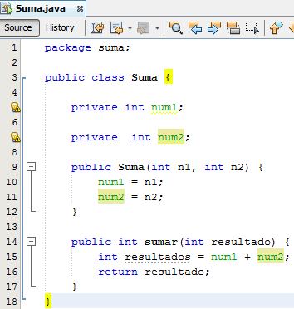
Empezaremos creando la clase que queremos probar. Tendrá el siguiente código:

Slide 6
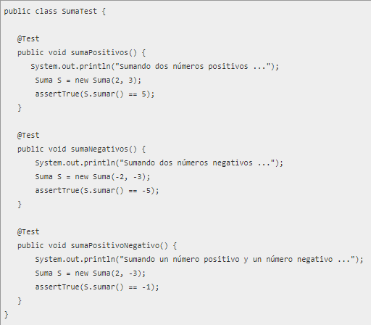
Creamos la clase que nos servirá para probar la clase Suma.
Queremos observar si se realiza la función correctamente
en los 3 casos.

Slide 7
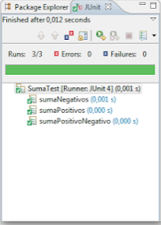
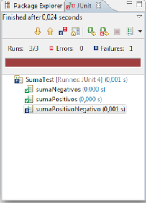
No presenta errores
Existe algún fallo

Slide 8
Conclusión del ejemplo
Como vemos, en el primer caso el test ha sido completado sin fallos. Sin embargo, en el segundo ejemplo (he modificado el código a conciencia para que falle) se ha encontrado un error en “sumaPositivoNegativo”. Estamos ante un ejemplo poco práctico, por su simplicidad. Pero lo importante es comprender el concepto de pruebas unitarias y aprender a manejar JUnit dentro de Eclipse.

